Slide 1



Σχολικό Σύστημα Προώθησης Θετικών Συμπεριφορών
2^{ο} ΔΗΜΟΤΙΚΟ ΑΓΙΟΥ ΑΘΑΝΑΣΙΟΥ
Κοινωνική Δεξιότητα: ΣΕΒΑΣΜΟΣ
ΣΤΟΧΟΣ: Διατηρώ καθαρό τον χώρο (αίθουσα και θρανίο).

Slide 2

Σχολικό Σύστημα Προώθησης Θετικών Συμπεριφορών
2^{ο} ΔΗΜΟΤΙΚΟ ΑΓΙΟΥ ΑΘΑΝΑΣΙΟΥ
Αναφέρετε για ποιους λόγους
πρέπει να είναι καθαρή η τάξη
και το θρανίο μας:
Στο θρανίο εκτελούμε τις περισσότερες εργασίες μας στο σχολείο.
Η καθαριότητα είναι δείγμα πολιτισμού
Η καθαριότητα είναι σημαντικός παράγοντας ενός υγιούς
περιβάλλοντος.
Ακόμη πρέπει να καταλάβουμε όλοι ότι το θρανίο μας δεν μας
ανήκει και οφείλουμε να το παραδώσουμε στους επόμενους
μαθητές σε πολύ καλή κατάσταση.
Η τάξη μας φιλοξενεί 5 ώρες περίπου κάθε μέρα γι αυτό πρέπει να
είναι καθαρή.

Slide 3
Σχολικό Σύστημα Προώθησης Θετικών Συμπεριφορών
2^{ο} ΔΗΜΟΤΙΚΟ ΑΓΙΟΥ ΑΘΑΝΑΣΙΟΥ
Ελέγχω αν είναι καθαρό το θρανίο μου;
1) Είναι το θρανίο σου ζωγραφισμένο;
2) Μήπως είναι γραμμένο;
3) Μουτζούρες;
4) Χαραγμένο;
5) Βρόμικο από φαγητά ή χυμούς;
6) Έχει αυτοκόλλητα;
7) Υπολείμματα από κόλλες, σβήστρας, χρώματα;
8) Αν υπάρχουν κάτω από το θρανίο χαρτιά, μαντηλάκια, μπουκάλια, σκουπίδια. κ.α.

Slide 4
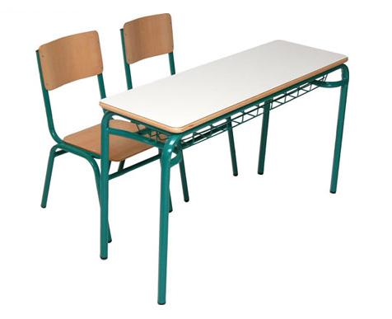
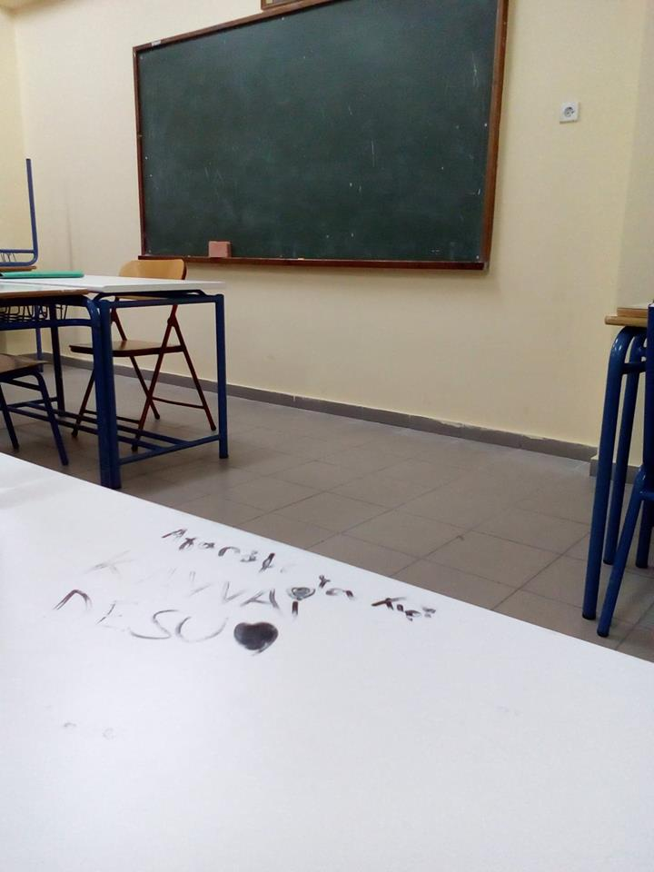
Σχολικό Σύστημα Προώθησης Θετικών Συμπεριφορών
2^{ο} ΔΗΜΟΤΙΚΟ ΑΓΙΟΥ ΑΘΑΝΑΣΙΟΥ
Θρανίο καθαρό:
Θρανίο βρόμικο:

Slide 5
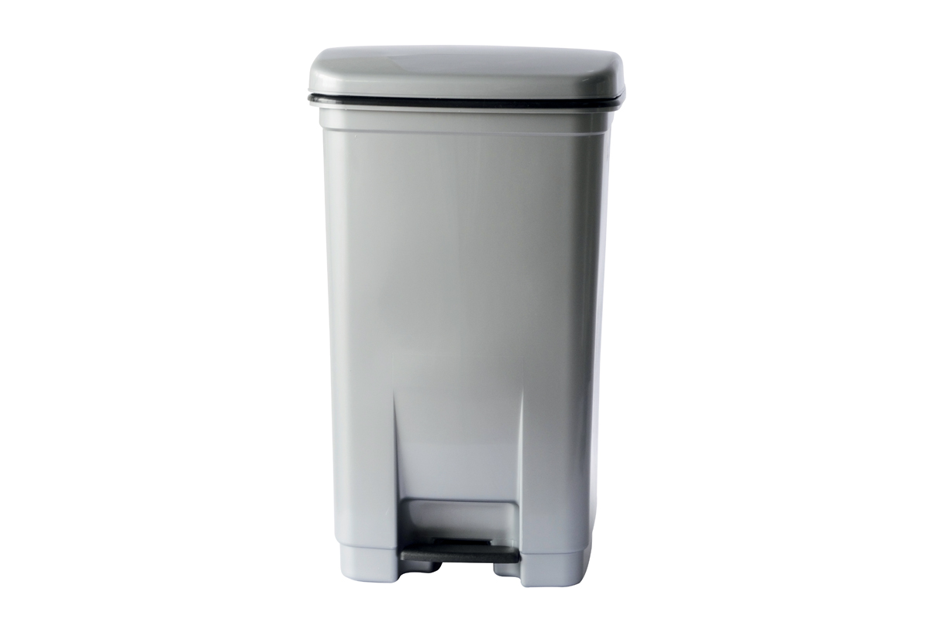
Σχολικό Σύστημα Προώθησης Θετικών Συμπεριφορών
2^{ο} ΔΗΜΟΤΙΚΟ ΑΓΙΟΥ ΑΘΑΝΑΣΙΟΥ
Ελέγχω αν είναι καθαρή η τάξη μου:
Αν υπάρχουν κάδοι/σάκοι ανακύκλωσης
Αν υπάρχουν σκουπίδια στο πάτωμα
Αν οι τσάντες, οι ζακέτες και τα ατομικά αντικείμενα των παιδιών είναι πεταμένα
Αν είναι βρώμικο το πάτωμα και οι βιβλιοθήκες
Αν είναι καθαρά τα τζάμια.

Slide 6
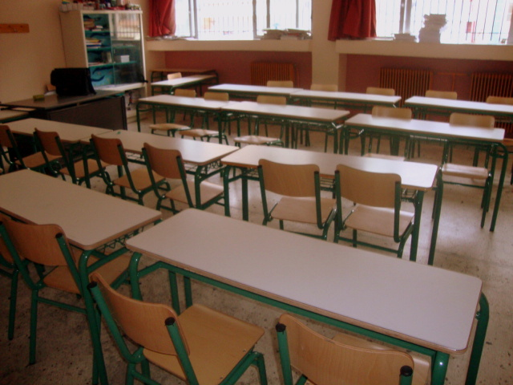
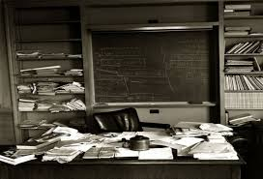
Σχολικό Σύστημα Προώθησης Θετικών Συμπεριφορών
2^{ο} ΔΗΜΟΤΙΚΟ ΑΓΙΟΥ ΑΘΑΝΑΣΙΟΥ
Τάξη καθαρή και
φροντισμένη:
Τάξη βρώμικη και
ακατάστατη:

Slide 7

Σχολικό Σύστημα Προώθησης Θετικών Συμπεριφορών
2^{ο} ΔΗΜΟΤΙΚΟ ΑΓΙΟΥ ΑΘΑΝΑΣΙΟΥ
Nα φτιάξουμε αφίσα με κανόνες καθαριότητας της τάξης
Να τοποθετήσουμε κάδους/σάκους ανακύκλωσης στην τάξη
Να ορίσουμε υπεύθυνους για την καθαριότητα της τάξης ανά βδομάδα
Να ελέγχουμε καθημερινά το θρανίο μας και να το κρατάμε καθαρό.

Slide 8

Σχολικό Σύστημα Προώθησης Θετικών Συμπεριφορών
2^{ο} ΔΗΜΟΤΙΚΟ ΑΓΙΟΥ ΑΘΑΝΑΣΙΟΥ
ΑΓΑΠΑΤΕ ΤΗΝ ΚΑΘΑΡΙΟΤΗΤΑ

